Slide 1
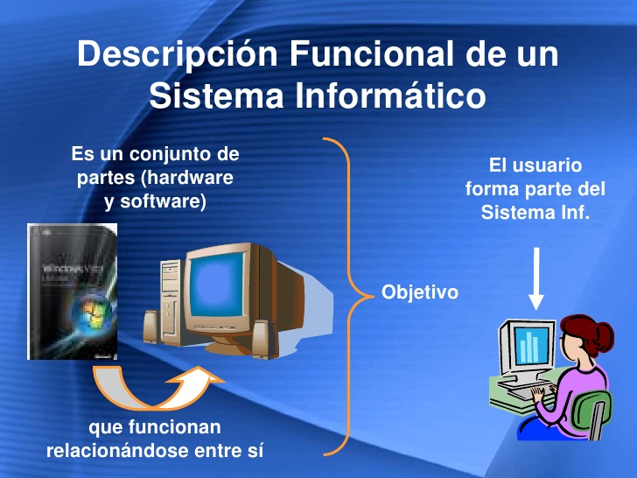
Sistemas Informàticos
Es un Sistema que realiza el procesamiento de informaciòn con el uso de computadoras, como apoyo a la operaciòn de una empresa. Optimizando la toma de decisiones y administraciòn.
Notes:
Hardware: recoge todas las partes físicas del SI, es decir, todo lo que se puede tocar. En el caso de un ordenador, estos elementos del sistema informático serían: la pantalla, el teclado o el ratón.
Software: se refiere a la parte lógica de todo sistema informático, lo intangible. Es el conjunto de programas incluyendo datos, instrucciones, aplicaciones, etc, que permiten al usuario comunicarse con el hardware para poder realizar diversas tareas.
Personal informático: toda persona que utiliza de alguna manera el sistema, entre ellos, los creadores de software, los programadores o los usuarios en general.
Características de un sistema informático
Algunas características que definen a un SI son:
Los sistemas informáticos están diseñados para procesar, almacenar, obtener y recibir información.
Proporcionan una interfaz amigable para su uso y gestión por parte de las personas.
Facilitan la automatización de los procesos, ya que la programación de un sistema informático está dirigida a realizar tareas de forma autónoma.
Su objetivo primordial es ofrecer nuevas y mejores condiciones de vida a los seres humanos.
Clasificación de los sistemas informáticos
Los sistemas informáticos pueden clasificarse según su:
Volumen de procesamiento: dependiendo de la capacidad que tienen para procesar y gestionar los datos.
Utilización: es decir, el uso que se le da al sistema informático, ya sea para cumplir tareas con criterio reducido o para manejar un mayor número de variables.
Función: según si es diseñado para cumplir propósitos puntuales dentro de una serie de trabajos. Podría estar programado para dar sugerencias en la toma de decisiones o para tomar una decisión propia a partir de datos recolectados.
Agrupamiento: según sean sistemas aislados o formen parte de redes de equipos interconectados en redes privadas, locales, amplias, etcétera.
Una vez que comprendamos qué son los sistemas informáticos, pasamos a nombrar algunas aplicaciones prácticas, es decir, para qué sirve un sistema informático en el mundo real.
Ejemplos de sistemas informáticos
En el mundo moderno, las funciones de los sistemas informáticos abarcan numerosas áreas, ya que nos facilitan el trabajo y nos ofrecen entretenimiento, información o comunicación a distancia entre personas y equipos. Podríamos aplicarlos a casi todo lo que nos rodea:
Investigación científica: colaborando con el procesamiento de grandes cantidades de datos.
Redes sociales: permiten la comunicación entre usuarios, ingreso de su información y su respectivo almacenamiento y procesamiento de base de datos.
Sistemas bancarios: las personas pueden tener acceso a sus cuentas por medio de plataformas digitales sin tener que presentarse físicamente en las instalaciones bancarias.
Manufactura robótica: componentes mecánicos que pueden ser dirigidos por una computadora para realizar una línea de fabricación inteligente, con el objetivo de realizar las tareas de forma eficiente y libre de posibles errores humanos.
Información geográfica: introduciendo datos útiles para la creación de cartografías digitales que pueden ser aprovechadas en el ámbito del urbanismo, de la ingeniería o para estudios demográficos.
En conclusión, las nuevas tecnologías informáticas forman parte de nuestras vidas y ofrecen grandes oportunidades para la innovación y creatividad.

Slide 2
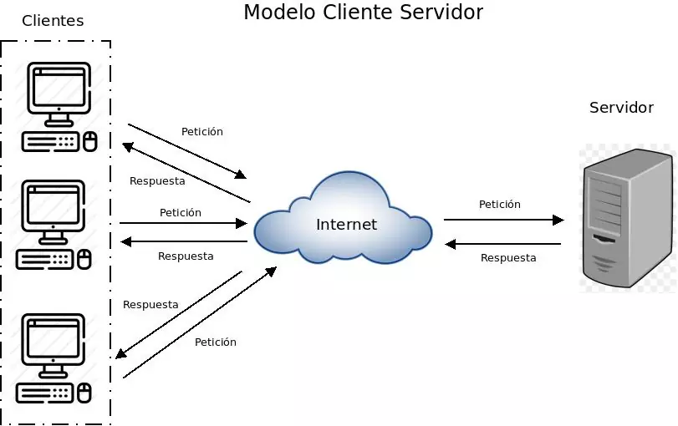
Notes:
Hardware: recoge todas las partes físicas del SI, es decir, todo lo que se puede tocar. En el caso de un ordenador, estos elementos del sistema informático serían: la pantalla, el teclado o el ratón.
Software: se refiere a la parte lógica de todo sistema informático, lo intangible. Es el conjunto de programas incluyendo datos, instrucciones, aplicaciones, etc, que permiten al usuario comunicarse con el hardware para poder realizar diversas tareas.
Personal informático: toda persona que utiliza de alguna manera el sistema, entre ellos, los creadores de software, los programadores o los usuarios en general.

Slide 3
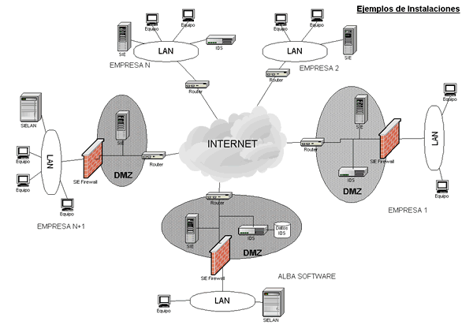

Slide 4


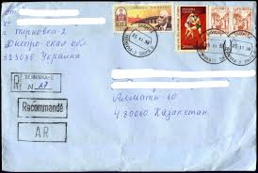
Correo Postal

Slide 5
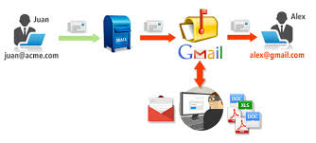
Correo actual

Slide 6
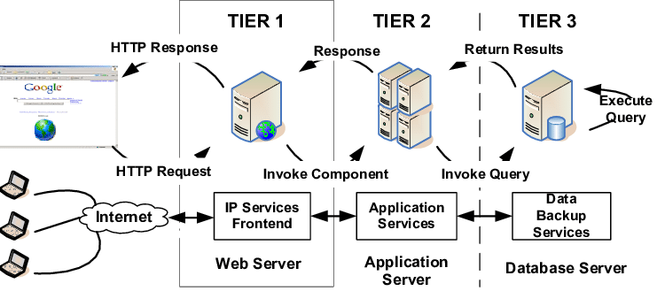
Arquitectura de Aplicaciòn Web

Slide 7
Introducción a HTML
Aprenda los conceptos básicos de HTML y su estructura.

Slide 8
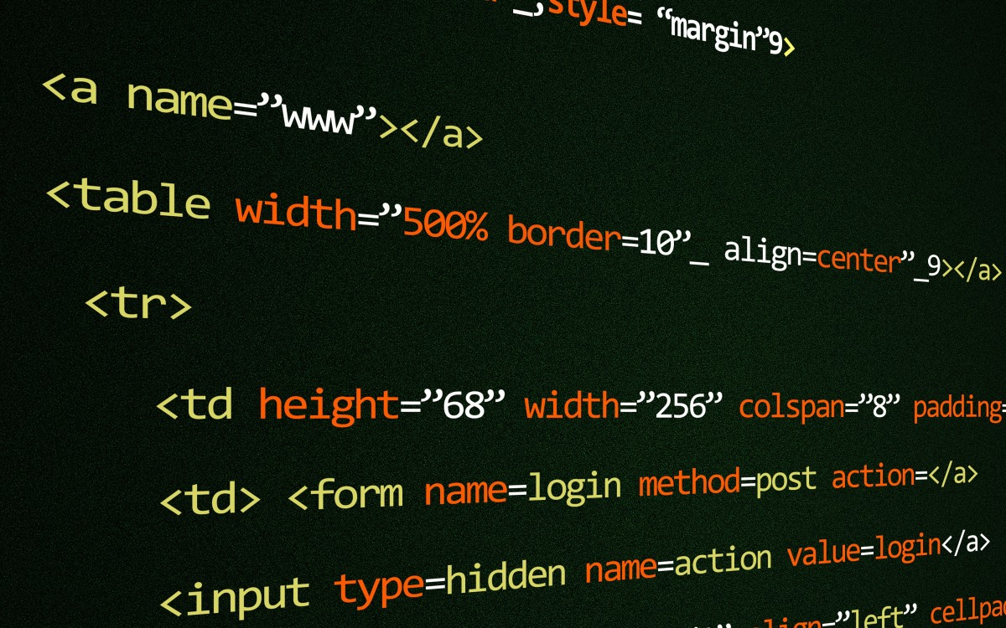
Introducción
HTML, o Lenguaje de Marcado de Hipertexto, es esencial para el desarrollo web, ya que permite estructurar el contenido que se presenta en las páginas Web.
A través de etiquetas, se definen elementos como textos, imágenes y enlaces, creando una jerarquía que los navegadores interpretan para mostrar la información.
Además, HTML es la base para la creación de aplicaciones web más complejas, integrándose con tecnologías como CSS y JavaScript para mejorar la funcionalidad y presentación.

Slide 9
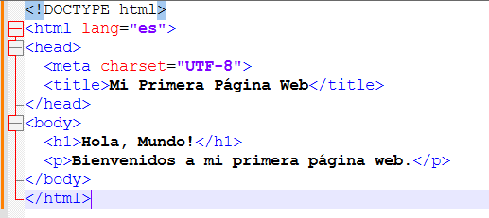
Estructura basica
Notes:
https://www.google.com/imgres?q=arquitectura%20de%20una%20aplicacion%20web&imgurl=https%3A%2F%2Faitor-medrano.github.io%2Fdwes2122%2Fimagenes%2F01%2Ftier3.png&imgrefurl=https%3A%2F%2Faitor-medrano.github.io%2Fdwes2122%2F01arquitecturas.html&docid=rfK_cZKOZ8bmyM&tbnid=nWUcGwOtnXkeqM&vet=12ahUKEwjWnunE2qGMAxWxRjABHXn_Mek4ChAzegQIahAA..i&w=750&h=329&hcb=2&ved=2ahUKEwjWnunE2qGMAxWxRjABHXn_Mek4ChAzegQIahAA

Slide 10
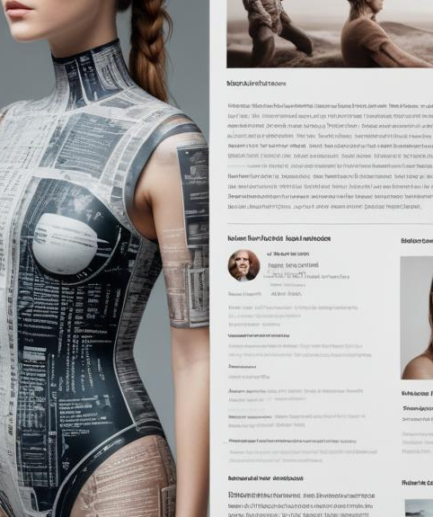
Elementos Clave
<!DOCTYPE html>: Define el tipo de documento.
<html>: Contenedor principal del documento HTML.
<head>: Contiene metadatos, como el título de la página y la codificación de caracteres.
<body>: Contiene el contenido visible de la página.

Slide 11
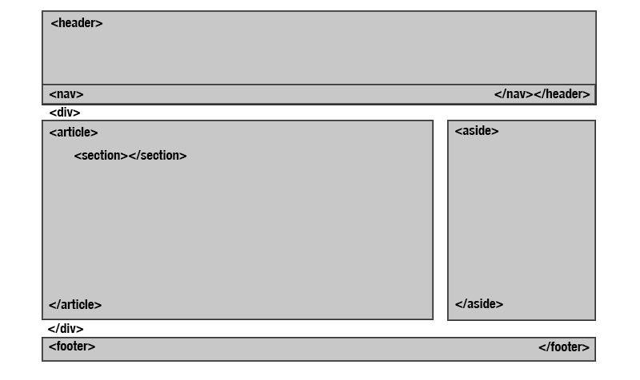
Etiquetas Comunes de HTML
Encabezados (<h1> a <h6>): Se usan para crear títulos.
Párrafos (<p>): Define un párrafo de texto
Enlaces (<a>): Se usa para crear enlaces. Atributo href define la URL de destino
Imágenes (<img>): Se utiliza para insertar imágenes. Atributo src define la ruta de la imagen.
Listas (<ul>, <ol>, <li>): Para listas no ordenadas (ul) y ordenadas (ol).

Slide 12
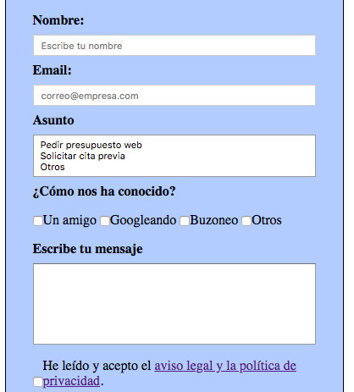
Formularios en HTML
Estos permiten recopilar datos de los usuarios.
Campo de texto: <input type="text">
Botón de envío: <input type="submit">
This Photo by Unknown Author is licensed under CC BY-NC-ND

Slide 13
Muchas Gracias
Preguntas?

Slide 14
Historia
2021 | .Net Core 5
2019 | .Net Core 3
Ago 2017 | .Net Core 2
2016 | Microsoft adquire la empresa Xamarin
2014 – Nov | Comienza el proyecto .Net Core, Open source (Web robusta que compitiera)
2014 - Abril | Durante la conferencia Bill 2014, anuncian la liberaciòn de compilador llamado Roslyn (Open Source .Net Foundation)
2008 | ASP..NET MVC (WEB PLATFORM) como un proyecto de codigo abierto
2002 | Liberado .Net 1.0 para Windows y comienza el proyecto Mono (Fuera de Microsoft)
2001 | Se publican estandares para C# ( ECMA 335)

Slide 15
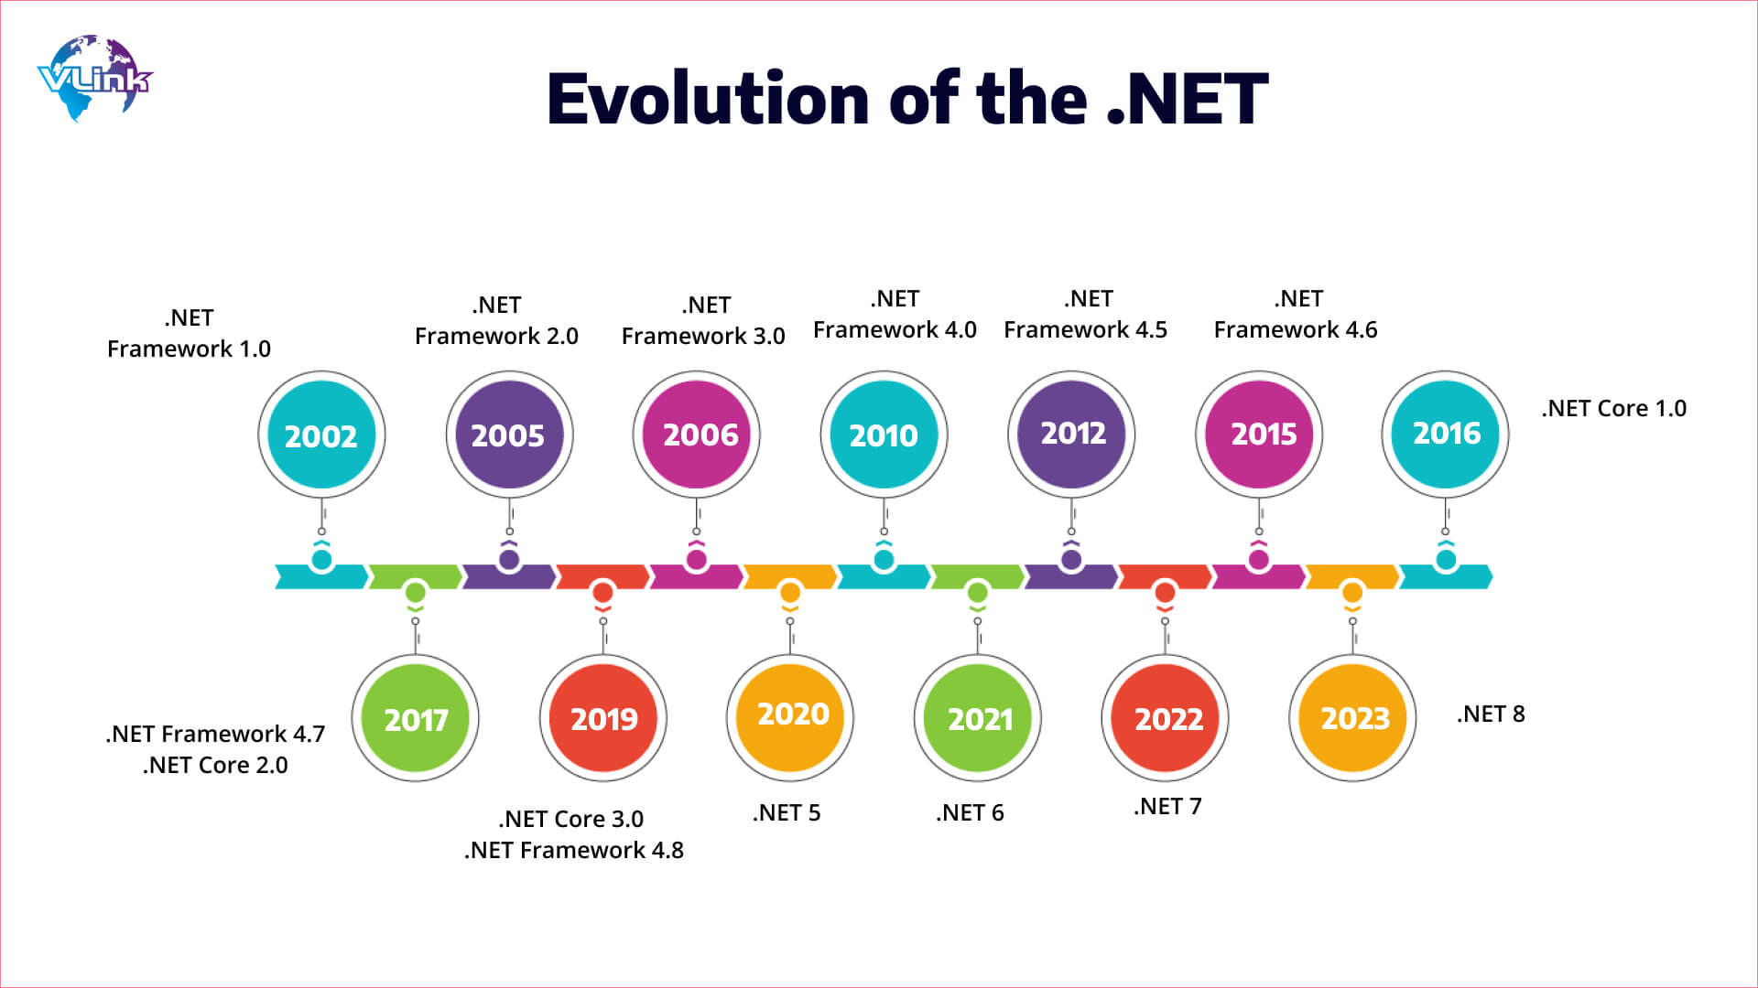

Slide 16
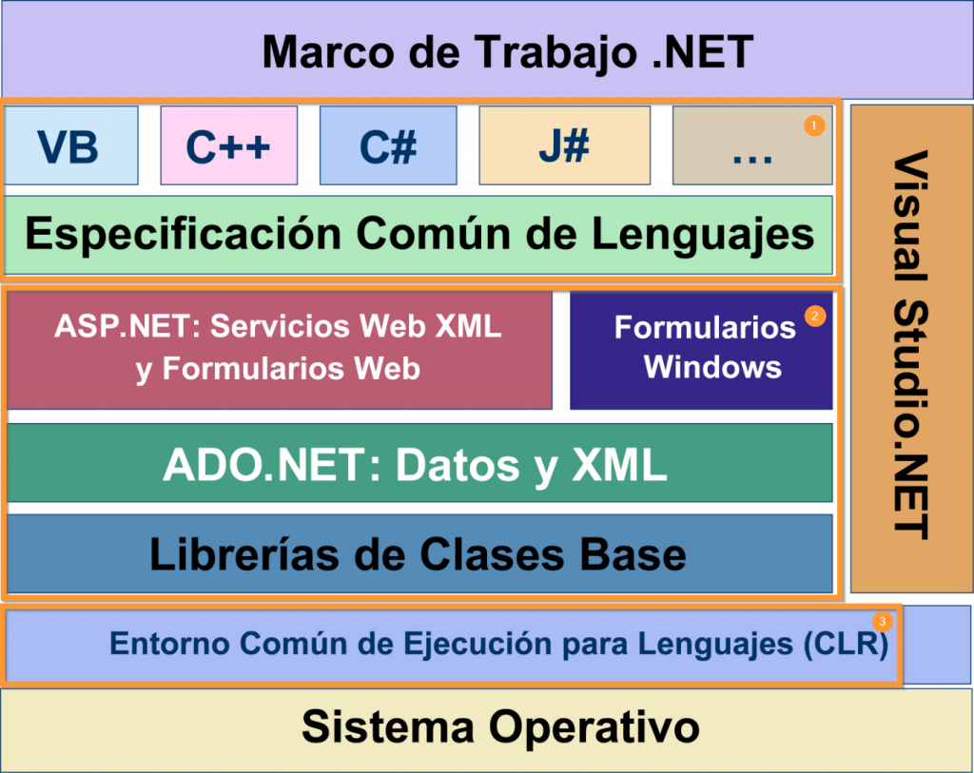

Slide 17
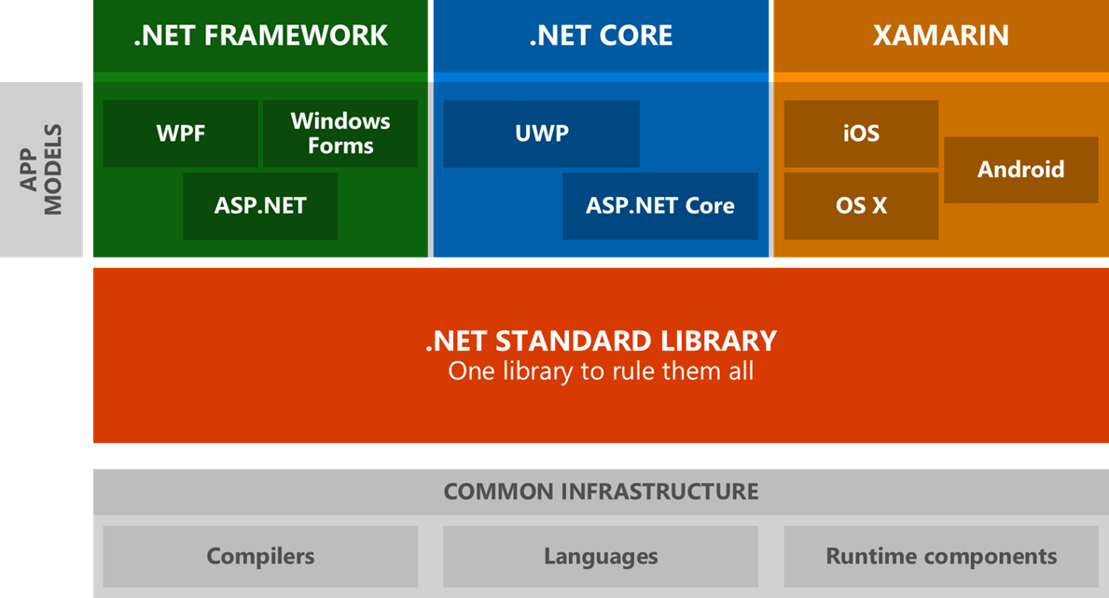

Slide 18
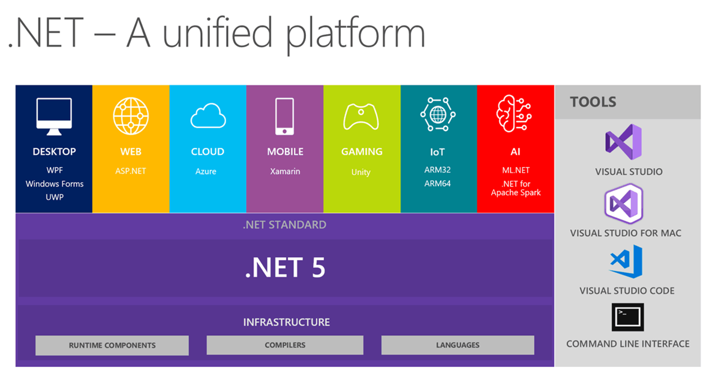

Slide 19
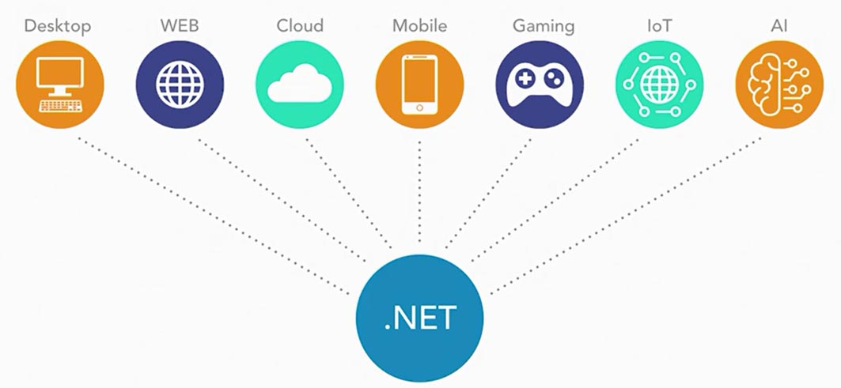
Visual Studio Core

Slide 20
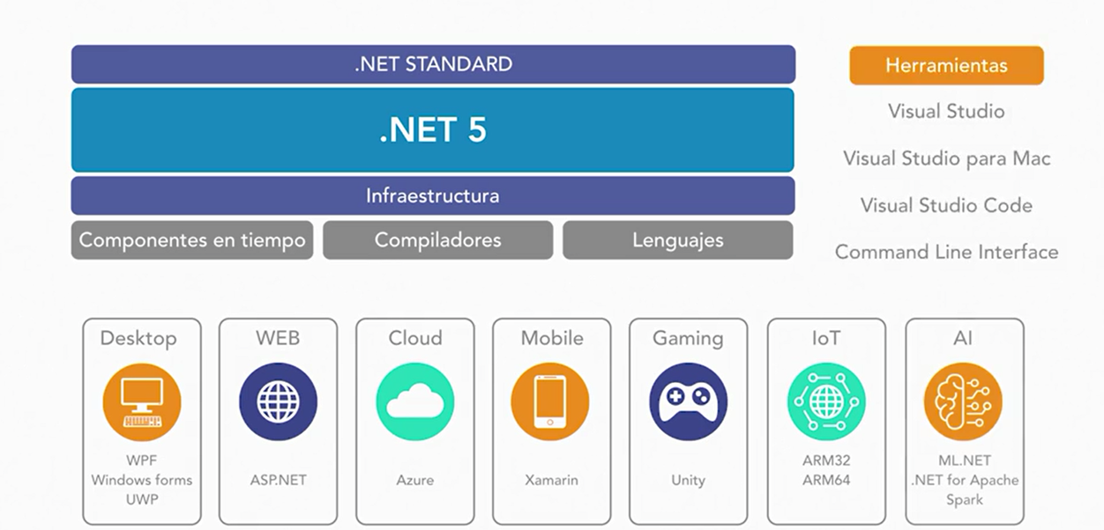
Arquitectura de Visual Studio Core 2020

Slide 21
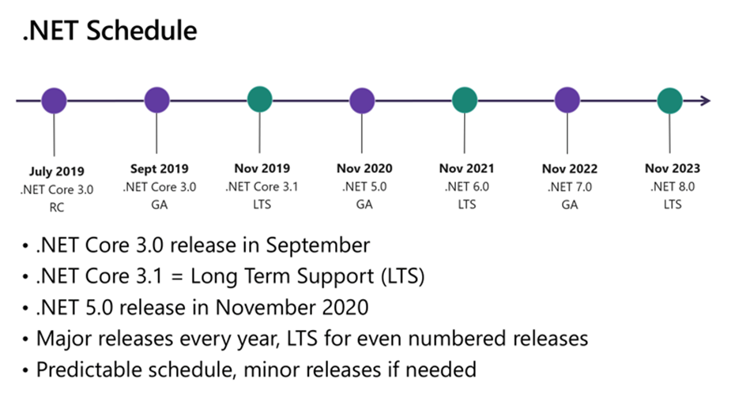

Slide 22
Utilizaciòn de la Memoria
Secuencial
Procedimientos
Objetos
Nota1
Comparacion
VG=Promedio
VG=Contador
VG= x y z
VG=Mensaje
VL = Nota1
VL= x y z
VL=Contador
VG=Mensaje
VG=Promedio
VL = Nota1
VL= x y z
VL=Contador
VG=Mensaje
VG=Promedio

